Slide 1
আজকের মাল্টিমিডিয়া ক্লাসে সবাইকে স্বাগত

Slide 2
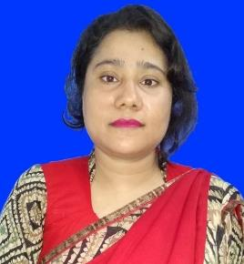
পরিচিতি
হোসনেয়ারা খাতুন
সহকারী প্রধান শিক্ষক
কাড়াপাড়া মাধ্যমিক বালিকা বিদ্যালয়
মোবাইল নংঃ ০১৭২৫৬৬৬৩৯৪
E-mail: hosnearakhatun4@gmail.com
শ্রেণি: ৯ম
বিষয়: বাংলা সাহিত্য
সময়: 50 মিনিট
তারিখ: ০৭/০৮/২০২১

Slide 3
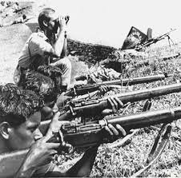
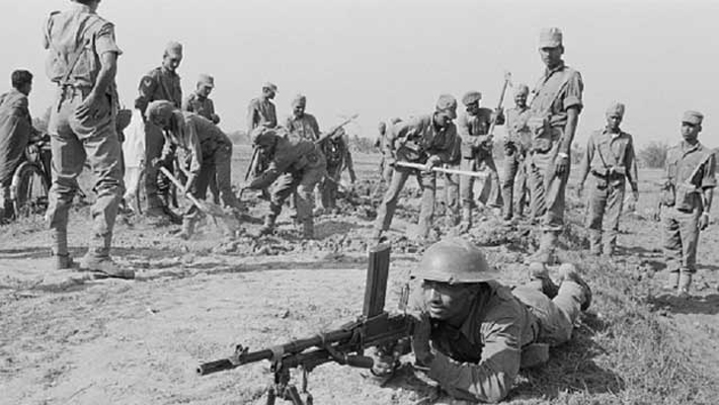
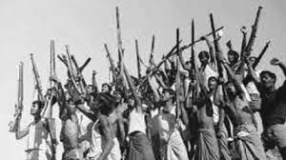

Slide 4
আজকের পাঠের বিষয়
তোমাকে পাওয়ার জন্যে, হে স্বাধীনতা
শামসুর রহমান

Slide 5
শিখনফল
লেখক পরিচিতি বর্ণনা করতে পারবে।
স্বাধীনতার জন্য এদেশের সর্বস্তরের মানুষের আত্মত্যাগের স্বরুপ বর্ণনা করতে পারবে।
পাক-হানাদার বাহিনীর অন্যায় অত্যাচার ধ্বংস যজ্ঞ সম্পর্কে বর্ণনা করতে পারবে।

Slide 6
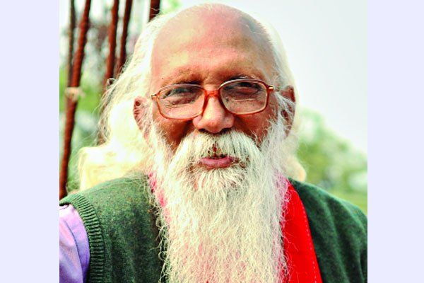
পুরস্কার
আদমজী সাহিত্য পুরস্কার,বাংলা একাডেমি পুরস্কার,একুশে পদক,নাসির উদ্দিন স্বর্ণপদ,জীবনানন্দ পুরস্কার,আবুল মনসুর আহমেদ স্মৃতি পুরস্কার,মিতসুবিসি পুরস্কার,
স্বাধীনতা পদক,আনন্দ পুরস্কার
লেখক পরিচিতি
জন্মঃ
১৯২৯ সালের ২৪শে অক্টোবর ঢাকায়
পিতা
পিতাঃমোখলেসুর রহমান চৌধুরী
মাতা
আমেনা খাতুন
মৃত্যু
২০০৬ সালের ১৭ই আগস্ট বৃহস্পতিবার সন্ধ্যা ৬টা বেজে ৩৫ মিনিটে ঢাকায় বঙ্গবন্ধু শেখ মুজইব মেডিকেল বিশ্ববিদ্যালয়ে চিকিৎসাধীন অবস্থায় শেষ নিঃশ্বাস ত্যাগ করেন।
নির্মলেন্দু গুণ
কাব্যগ্রন্থ
প্রথম গান, দ্বিতীয় মৃত্যুর আগে, রৌদ্র করোটিতে,বিধ্বস্ত নিলীমা,নিরালোকে দিব্যরথ,নিজ বাসভূমে,বন্দী শিবির থেকে, দুঃসময়ে মুখোমুখি,ফিরিয়ে নাও ঘাতক কাটা,আদিগন্ত নগ্ন পদধ্বনি,এক ধরনের অহংকার, আমি অনাহারী ইত্যাদি
পেশা
সাংবাদিকতা

Slide 7
একক কাজ
১. কবি কত সালে কোথায় জন্মগ্রহন করেন?
২. কবির উল্লেখযোগ্য কয়েকটি কব্যগ্রন্থের নাম লেখ?

Slide 8
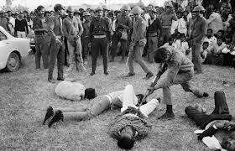
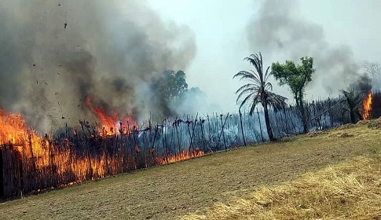
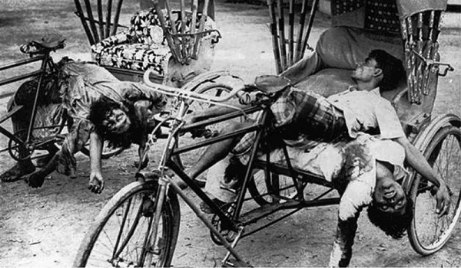
তোমাকে পাওয়ার জন্যে, হে স্বাধীনতা
তোমাকে পাওয়ার জন্যে
আর কতবার ভাসতে হবে রক্তগঙ্গায়?
আর কতবার দেখতে হবে খান্ডবদাহন?

Slide 9
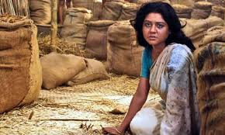
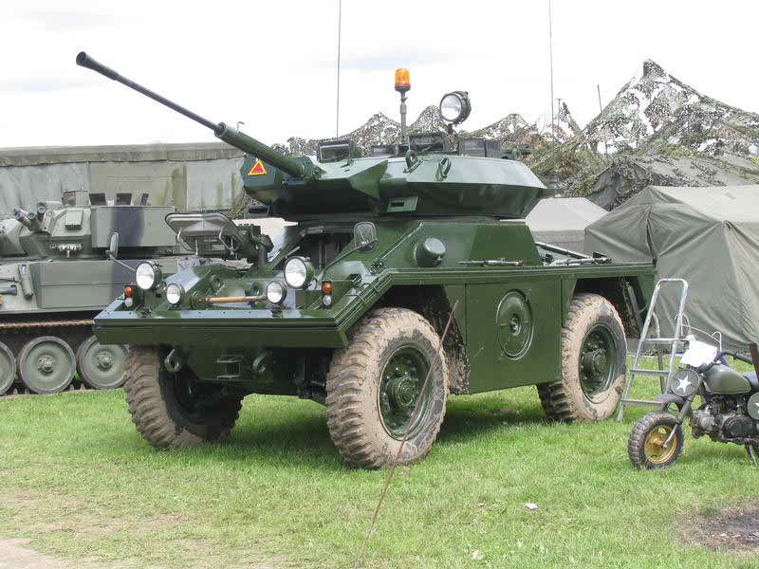
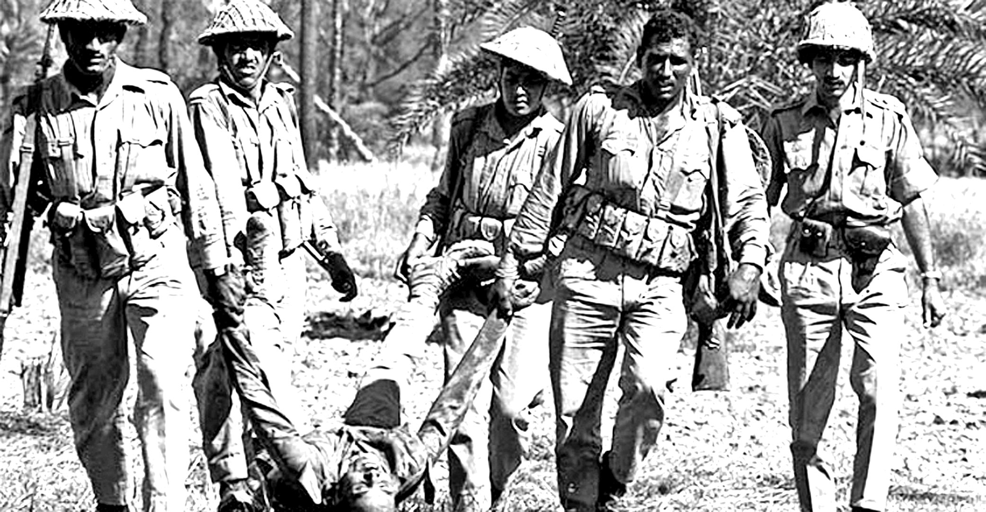
তুমি আসবে বলে, হে স্বাধীনতা,
সাকিনা বিবির কপাল ভাঙল,
সিঁথির সিঁদুর মুছে গেল হরিদাসির।
তুমি আসবে বলে, হে স্বাধীনতা,
শহরের বুকে জলপাই রঙের ট্যাঙ্ক এল
দানবের মত চিৎকার করতে করতে
তুমি আসবে বলে, হে স্বাধীনতা,
ছাত্রাবাস বস্তি উজাড় হলো। রিকয়েললেস রাইফেল
আর মেশিনগান খই ফোটাল যত্রতত্র।

Slide 10
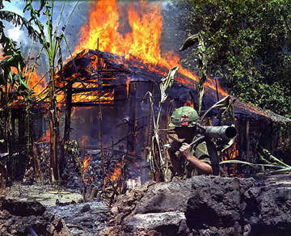
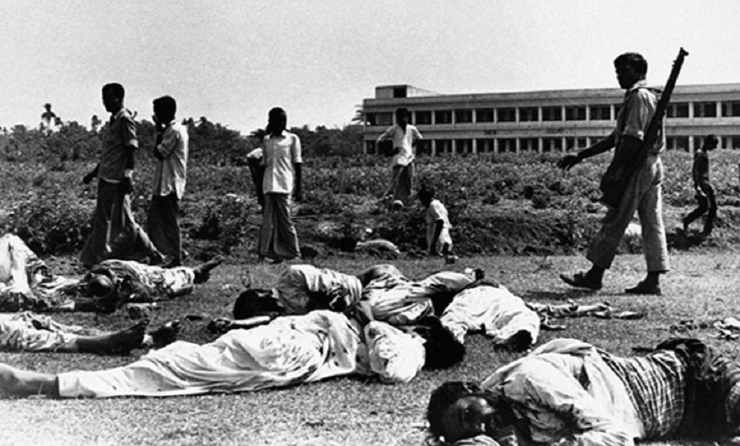
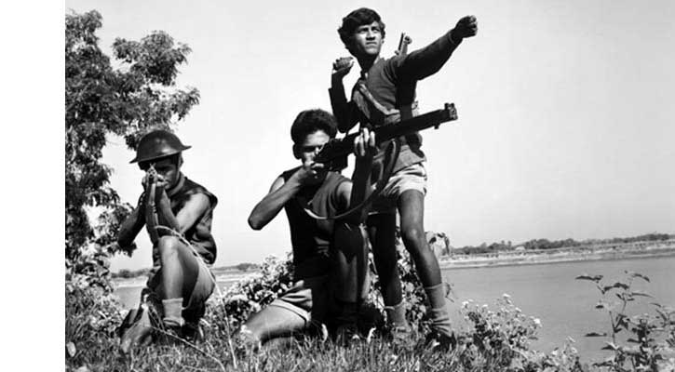
তুমি আসবে বলে ছাই হল গ্রামের পর গ্রাম।
তুমি আসবে বলে বিধ্বস্ত পাড়ায় প্রভুর বাস্তুভিটার
ভগ্নস্তুপে দাঁড়িয়ে একটানা আর্তনাদ করল একটা কুকুর।
তুমি আসবে বলে, হে স্বাধীনতা,
অবুঝ শিশু হামাগুড়ি দিল পিতা-মাতার লাশের উপর।

Slide 11
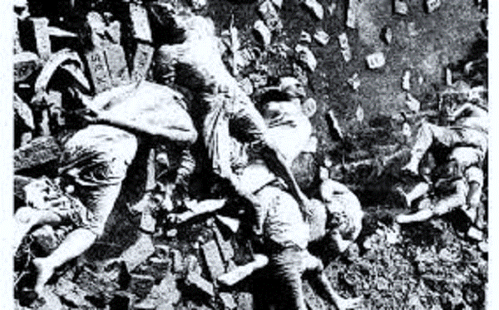
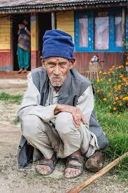
তোমাকে পাওয়ার জন্যে, হে স্বাধীনতা, তোমাকে পাওয়ার জন্যে
আর কতবার ভাসতে হবে রক্তগঙ্গায়?
আর কতবার দেখতে হবে খান্ডবদাহন?
স্বাধীনতা, তোমার জন্যে থুথুড়ে এক বুড়ো
উদাস দাওয়ায় বসে আছেন-তাঁর চোখের নিচে অপরাহ্নের
দূর্বল আলোর ঝিলিক, বাতাসে নড়ছে চুল।

Slide 12
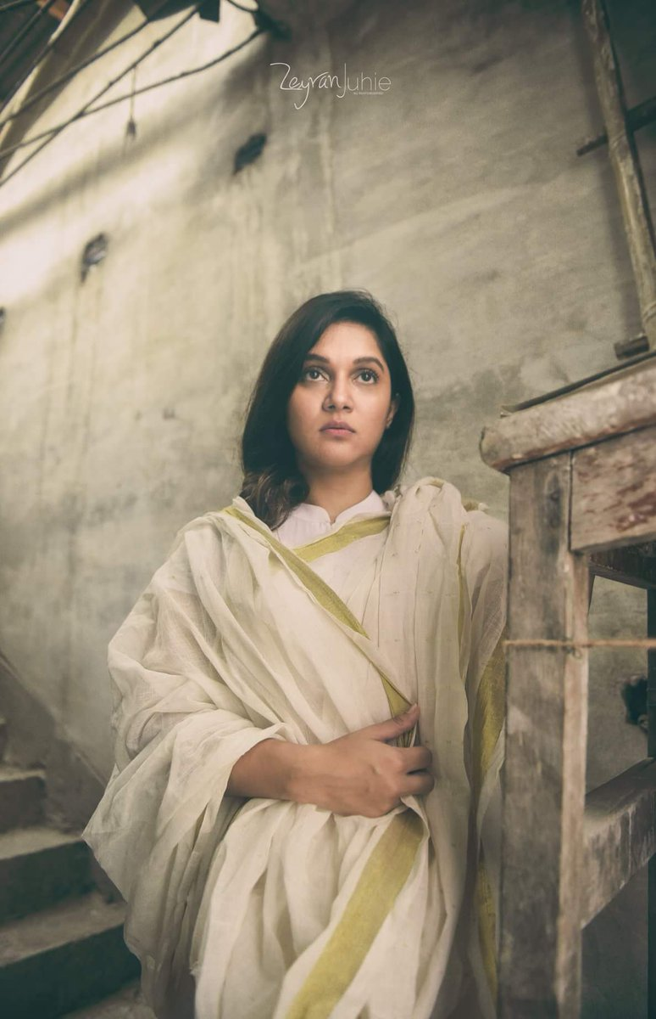
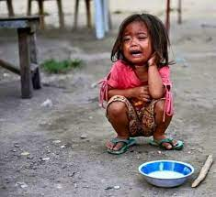
স্বাধীনতা, তোমার জন্যে
মোল্লাবাড়ির এক বিধবা দাঁড়িয়ে আছে
নড়বড়ে খুঁটি ধরে দগ্ধ ঘরের।
স্বাধীনতা, তোমার জন্যে
হাড্ডিসার এক অনাথ কিশোরী শূন্য থালা হাতে
বসে আছে পথের ধারে।

Slide 13
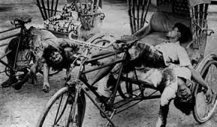
তোমার জন্যে,
সগীর আলী, শাহাবাজপুরের সেই জোয়ান কৃষক,
কেষ্ট দাস, জেলেপাড়ার সবচেয়ে সাহসী লোকটা,
মতলব মিয়া, মেঘনা নদীর দক্ষ মাঝি,
গাজী গাজী বলে যে নৌকা চালায় উদ্দাম ঝড়ে,
রুস্তম শেখ, ঢাকার রিকশাওয়ালা, যার ফুসফুস
এখন পোকার দখলে
আর রাইফেল কাঁধে বনে জঙ্গলে ঘুরে-বেড়ানো
সেই তেজি তরুণ যার পদভারে
একটি নতুন পৃথিবীর জন্ম হতে চলছে-
সবাই অধীর প্রতীক্ষা করছে তোমার জন্যে, হে স্বাধীনতা।

Slide 14
পৃথিবীর এক প্রান্ত থেকে অন্য প্রান্তে জ্বলন্ত
ঘোষনার ধ্বনি-প্রতিধ্বনি তুলে,
নতুন নিশান উড়িয়ে, দামামা বাজিয়ে দিগ্বিদিক
এই বাংলায়
তোমাকে আসতেই হবে, হে স্বাধীনতা।

Slide 15
শব্দার্থ
যত্রতত্র
যেখানে সেখানে
ভীষণ অগ্নিকাণ্ড
খান্ডবদাহন
চিৎকার করা
আর্তনাদ
বাস্তুভিটা
বসতবাড়ি
বিধ্বস্ত
যা ধ্বংস হয়েছে

Slide 16
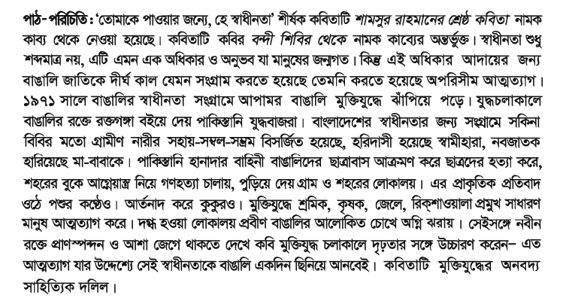

Slide 17
দলীয় কাজ
জলপাই রঙ্গের ট্যাংক কে কবি দানব বলেছেন কেন ?

Slide 18
মূল্যায়ন
১। কবি শামসুর রহমান কোন গ্রামে জন্মগ্রহন করেন?
উত্তরঃ পাড়াতলী
২। নিরালোক দিব্যরথ কার লেখা?
উত্তরঃ কবি শামসুর রহমান
৩। স্বাধীনতা আসবে বলে কী উজাড় হল?
উত্তরঃ ছাত্রাবাস বস্তি
৪। শূন্য থালা হাতে কে বসে আছে?
উত্তরঃ হাড্ডিসার এক অনাথ কিশোরী
৫। সগীর আলী কোন অঞ্চলের কৃষক?
উত্তরঃ শাহবাজপুরের

Slide 19
বাড়ীর কাজ
কবিতাটিতে স্বাধীনতার জন্য যেসব শ্রেণী পেশা ও সাধারণ মানুষের অবদানের কথা উল্লেখ করা হয়েছে তার তালিকা তৈরি কর?

Slide 20
ধন্যবাদ

